Slide 1
МАСТЕР-КЛАСС «ИМЯ, ЗНАКОМОЕ С ДЕТСТВА…»
ЧЕКМАРЁВА ЕЛЕНА ВАСИЛЬЕВНА
Учитель начальных классов
МБОУ «ГИМНАЗИЯ №17 »г.Петушки

Slide 2
А.С.Пушкин
А.Л.Барто
С.Я.Маршак
К.И.Чуковский
С.В.Михалков
Бр.Гримм
Ш.Перро
Б.Житков

Slide 3
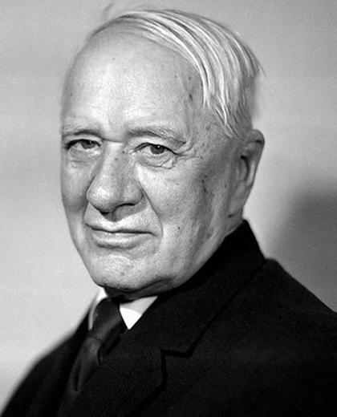
«Литературе так же нужны талантливые читатели. Как и талантливые писатели»
Корней Иванович Чуковский
137 лет со дня рождения
(1882 — 1969)
«Но, к счастью,
есть на свете
У нас могучие друзья,
Которым имя−ДЕТИ! …»

Slide 4
Вопросы:
Кто такой Чуковский?
Назовите 5 его
произведений.
3. Напишите 4-5 строчек
из любого его
произведения.

Slide 5
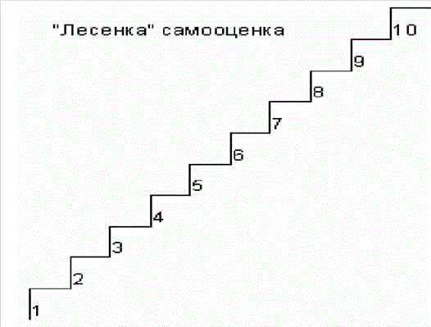
Шкала №1
Инструменты
Шкала №2
Полезность

Slide 7
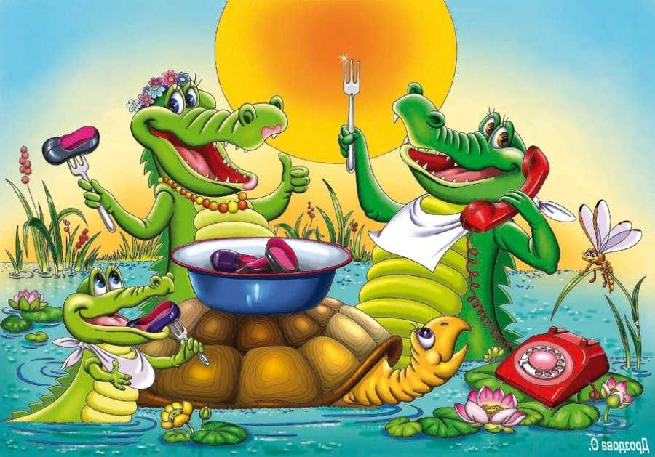
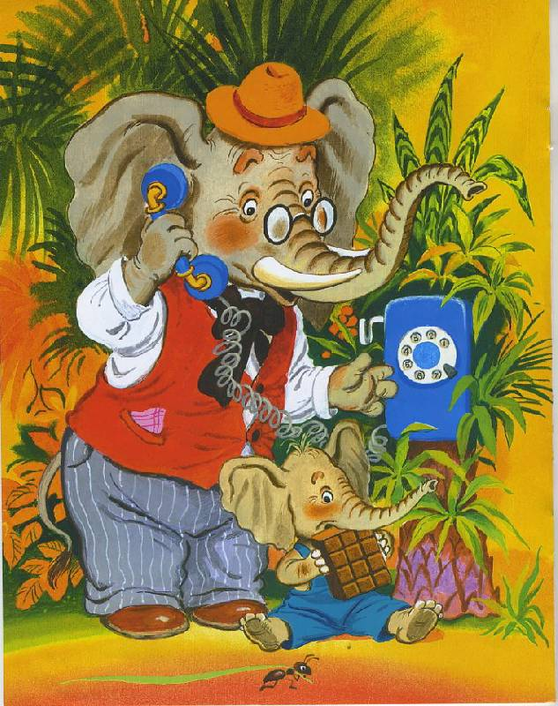
КРИТЕРИИ:
ИНТЕРЕСНЫЙ
КРАСОЧНЫЙ
ПОЗНАВАТЕЛЬНЫЙ
НУЖНЫЙ

Slide 8
КРИТЕРИИ выступления:
Краткость
Содержательность
2 минуты

